Slide 1

2012-es gazdasági helyzet, 2013-as kilátások, finanszírozási lehetősegek
RMÜE Konferencia
Bukarest
2013. február 22.
Diósi László

Slide 2

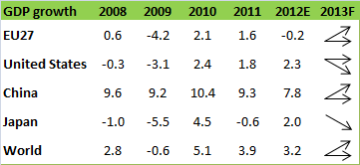
Általános trendek a világban
Shares of the world’s GDP in 2012
(GDP based on purchasing-power-parity)
GDP growth in the world and in the main economies
(YoY%)
Habár az Egyesült Államok és az Európai Unió továbbra is őrzi vezető szerepét a világban, gazdasági súlyuk folyamatosan csökken több feltürekvő ország javára. A vásárlőerőparitáson mért GDP alapján az EU súlya 19,4%-ot tesz ki, miközben az Egyesült Államoké 18,9%, Kínáé pedig 15,0% (nominál értéken számítva a különbség ennél jóval magasabb, Kína súlya nem éri a 12%-ot, az EU-é viszont kb. 23%, az AEÁ-é pedig nagyságrendileg 22%).
Az előzetes adatok alapján arra lehet, következtetni, hogy világszinten a gazdasági növekedés üteme némileg lassult 2012-ben. Az idei év során a tavalyihoz nagyvonalakban hasonló / enyhén gyorsabb növekedésre lehet számítani.
Source: IMF, OTP research

Slide 3

Általános trendek a világban
FDI inflows by group of economies
(bln USD)
Trade volume of goods and services in the world
(YoY%)
Az előzetes becslések szerint a beáramló közvetlen külföldi tőkebefektetések volumene jelentős mértékben visszaesett 2012-ben, ez elsősorban a fejlett gazdaságoknak tudható be. A 2013-as évben kedvezőbbek a kilátások, újra növekedésre lehet számítani, azonban ennek az üteme várhatóan nagyon alacsony lesz.
A vilagkereskedelem volumene kis mértékben bővülni tudott 2012-ben, az idei év során a növekedési ütem enyhén gyorsulhat.
Source: UNCTAD, IMF, OTP research

Slide 4
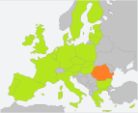
Az EU és Románia
GDP evolution in the EU27 and Romania
(YoY%, seasonally adjusted)
Románia a válság első éveiben (2009 és 2010) gazdasági növekedés szempontjából a hátul kullógók sorában foglalt helyet, azonban 2011 közepétől kezdődően a helyzet megfordult, de ez sem volt elég ahhoz, hogy 2012-ben lényegi növekedés történjen. Az előzetes becslések szerint a gazdaság tulajdonképpen stagnált (+0,2% YoY).
Source: Eurostat, OTP research

Slide 5

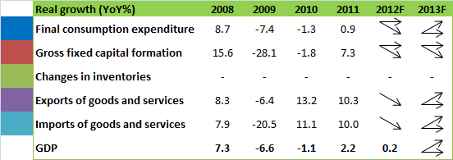
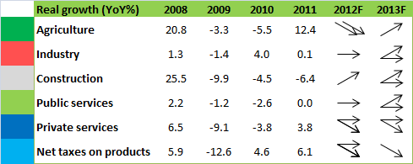
A GDP alakulása Romániában
Volume of GDP – demand side
(bln EUR, current prices)
Volume of GDP – production side
(bln EUR, current prices)
Note: 2000-2007 NACE Rev1, 2008-2011 NACE Rev2
Source: Eurostat, INS, OTP research

Slide 6
Ipari termelés
Industrial production
(series adjusted by number of working days and seasonality)
Industrial production
(2008 average=100, 3M moving average)
Source: NIS, Eurostat, OTP research

Slide 7
Folyó fizetési mérleg
Current account deficit
FDI flows
Source: NIS, Eurostat, NBR, OTP research

Slide 8
Munkaerőpiac
Earnings
Labor market
Source: NIS, Eurostat, ANOFM, OTP research

Slide 9
Kiskereskedelmi forgalom
Retail trade, except of motor vehicles and motorcycles - Romania
(seasonally adjusted series, %)
Retail trade, except of motor vehicles and motorcycles
(2008 average=100, 3M moving average)
Source: NIS, Eurostat, OTP research

Slide 10
Építőipar
Construction production
(seasonally adjusted data)
Construction production
(2008 average=100, 3M moving average)
New permits for residential buildings
Source: NIS, Eurostat, OTP research

Slide 11

Infláció és monetáris politika
NBR policy rate and inflation
(%)
Inflation by components
(YoY%)
Inflation
(%)
Source: NBR, INS, OTP research

Slide 12
Bankközi kamatlábak és állampapír hozamok
ROBOR 3M
(%)
Yields for RON government securities
(%)
Source: NBR, OTP research

Slide 13
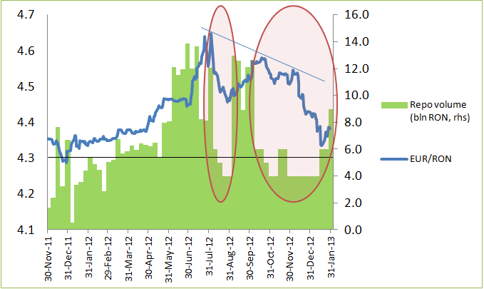
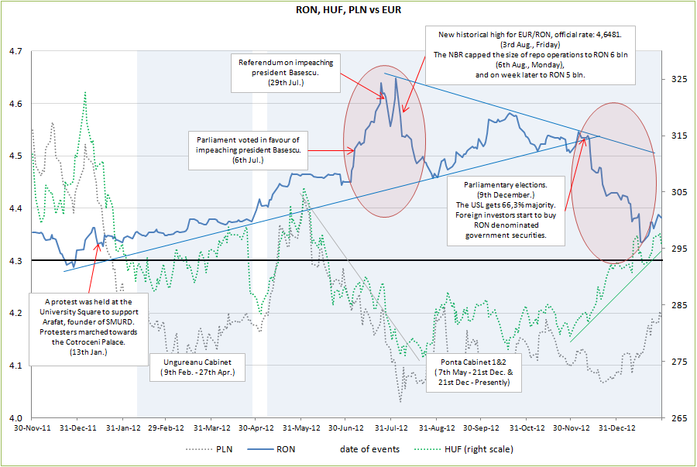

Deviza árfolyam
Foreign exchange reserves
EUR/RON and repo operations
RON, HUF, PLN vs. EUR
Source: NBR, OTP research
Notes:
13

Slide 14
Kamatlábak ügyfelek esetében
Interest rates in case of households
(RON, %)
Interest rates in case of non-financial corporations
(RON, %)
Interest rates in case of households
(EUR %)
Interest rates in case of non-financial corporations
(EUR, %)
Source: NBR

Slide 15

Hitelek és betétek
Private loans growth index
(corresponding month of previous year = 100)
Private deposits growth index
(corresponding month of previous year = 100)
Source: NBR, OTP research, estimations
15

Slide 16
Hitelek
Private loans growth index by currencies
(corresponding month of previous year = 100, FX adjusted data)
Private loans growth index by sectors
(corresponding month of previous year = 100, FX adjusted data)
Source: NBR, OTP research, estimations

Slide 17
Betétek
Private deposits growth index by currencies
(corresponding month of previous year = 100, FX adjusted data)
Private deposits growth index by sectors
(corresponding month of previous year = 100, FX adjusted data)
Source: NBR, OTP research, estimations
17

Slide 18
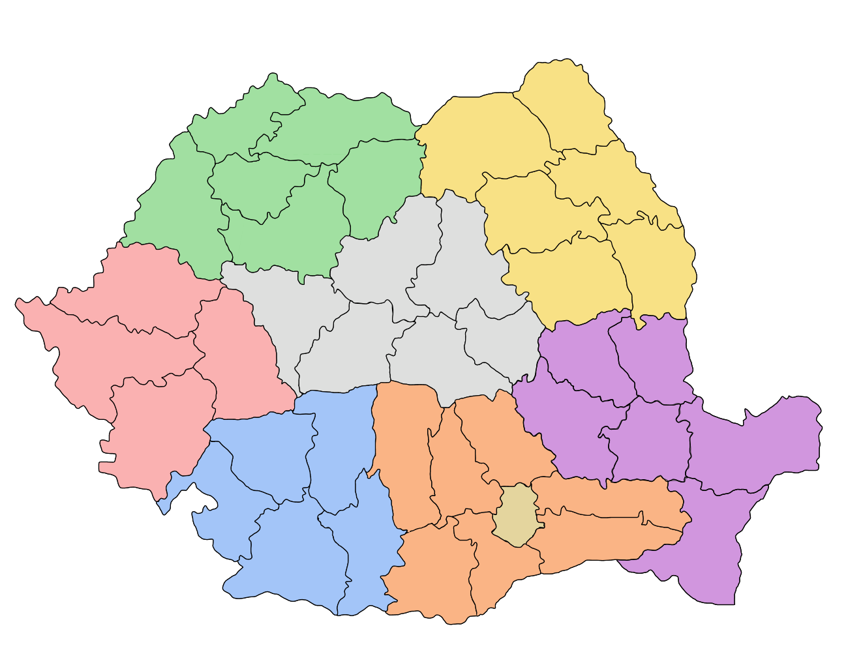
Hitelek alakulása regionális bontásban
Régiók súlya a hitelek volumene alapján
(%, 2012 november)
Hitelek alakulása
(2008 átlag = 100, 3H mozgó átlag)
Megjegyzés: rezidens és nem rezidens együtt, RON bázison számítva
Source: NBR, OTP research

Slide 19
Betétek alakulása regionális bontásban
Régiók súlya a betétek volumene alapján
(%, 2012 november)
Betétek alakulása
(2008 átlag = 100, 3H mozgó átlag)
Megjegyzés: rezidens és nem rezidens együtt, RON bázison számítva
Source: NBR, OTP research

Slide 20
Hitel-betét arány
Hitel-betét arány alakulása
(3H mozgó átlag)
Megjegyzés: rezidens és nem rezidens együtt, RON bázison számítva
Source: NBR, OTP research

Slide 21
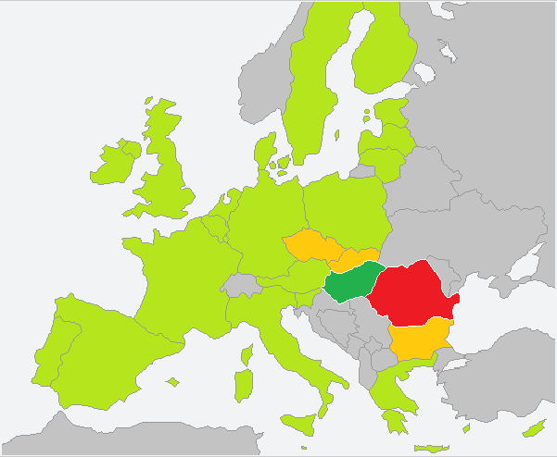
Románia bankrendszere térségi összehasonlításban
Országok súlya a térségben aggregált mérlegfőösszeg alapján
(%, 2012 november)
Source: ECB, OTP research

Slide 22
Hitelek térségi összehasonlításban
Hitelek alakulása
(2008 átlag = 100, 3H mozgó átlag)
Betétek alakulása
(2008 átlag = 100, 3H mozgó átlag)
Megjegyzés: kormányzati hitelek és betétek nélkül, EUR bazíson számítva
Source: ECB, OTP research

Slide 23
Hitel-betét arány és mérlegfőösszeg térségi összehasonlításban
Hitel-betét arány
(3H mozgó átlag)
Mérlegfőösszeg és hitelek aránya
(GDP %-ában, 2012 november)
Megjegyzés: kormányzati hitelek és betétek nélkül, EUR bazíson számítva
Source: ECB, Eurostat, OTP research

Slide 24

Bankszektor
Non-performing loans ratio
(%)
Evolution of provisions in the sector
(bln RON, prudential)
Evolution of the NPL coverage ratio
(%, prudential)
Source: NBR, OTP research, estimations
24

Slide 25
Bankszektor
Evolution of provisions in the sector
(bln RON, IFRS)
Evolution of the NPL coverage ratio in the sector
(%, IFRS)
Source: NBR, OTP research, estimations
25

Slide 26
Bankszektor
Capital adequacy ratio
ROE
(Annualized net profit / Average own capital)
*Group I - banks above 5% market share; Group II - banks with 1-5% market share; Group III - banks below 1% market share
Source: NBR, OTP research
26

Slide 27
Hátralékaránnyal kapcsolatos statisztikák
Principle overdue rate
Hátralék aránnyal kapcsolatos statisztikák
Source: NBR
27

Slide 28
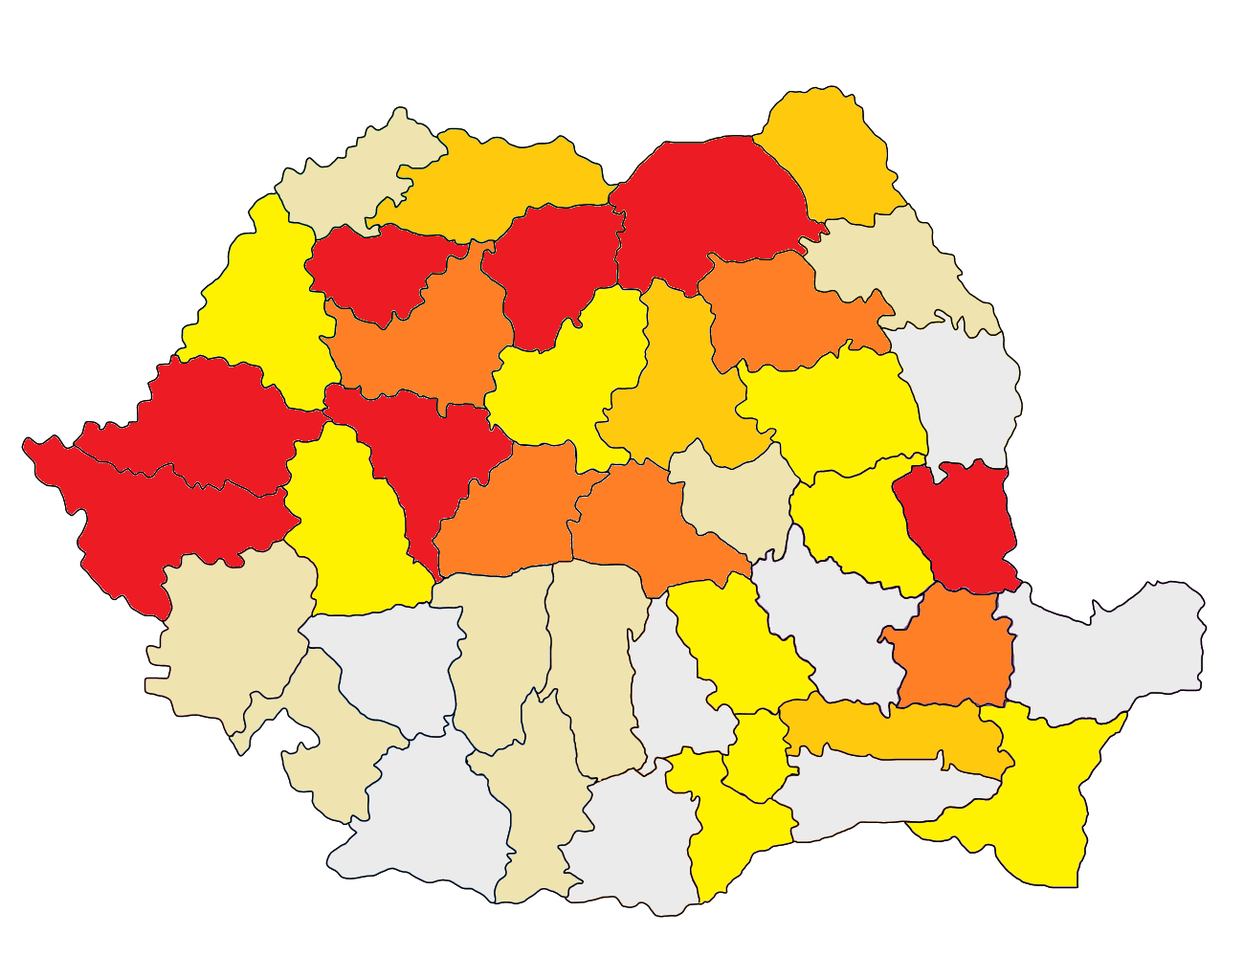
Hátralékaránnyal kapcsolatos statisztikák
Principle overdue rate by counties as of December 2012 – Bank sector
Leginkább érintett megyék: 1. Szilágy, 2. Suceava, 3. Galati.
Legkevésbé érintett megyék: 39. Teleorman, 40. Dambovita, 41. Gorj.
Source: NBR
28

Slide 29
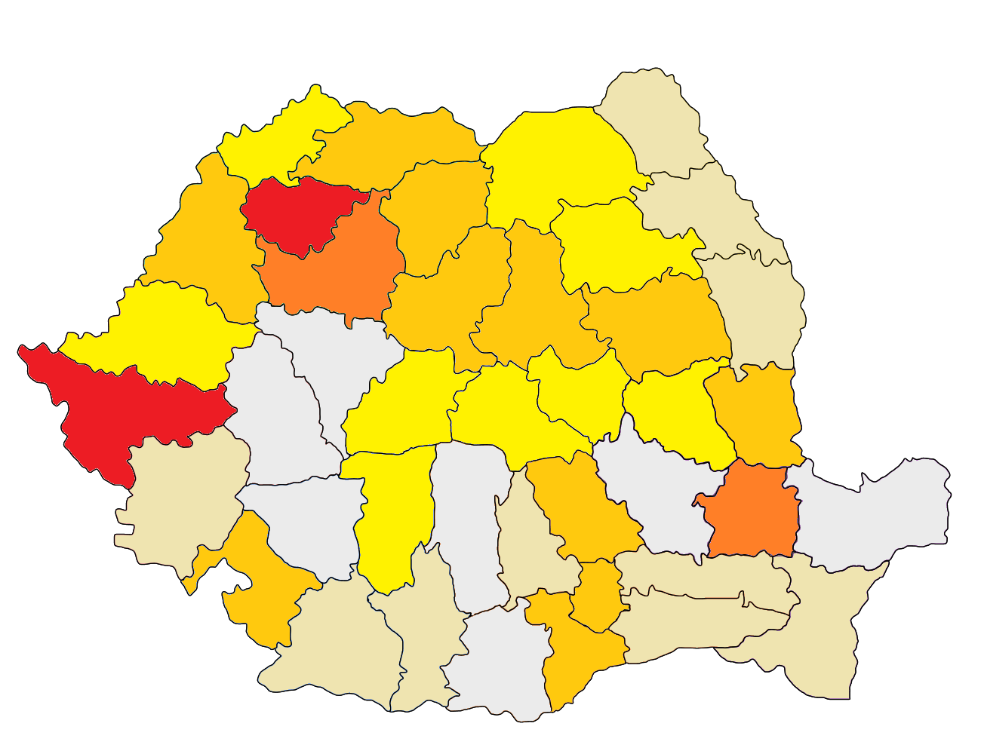
Hátralékaránnyal kapcsolatos statisztikák
Yearly increase by county: December 2012 vs December 2011 – Bank sector
Legmagasabb növekedés: 1. Temes, 2. Szilágy, 3. Braila.
Legalacsonyabb növekedés: 39. Teleorman, 40. Arges, 41. Gorj.
Source: NBR
Note: Average = weighted average of county level overdue modifications by volume of loans
Unweighted average = simple average of county level overdue modifications
29

Slide 30

Költségvetés és államadósság
Budget deficit - cash basis, GDP%
Gross public debt – ESA
Source: Ministry of Public Finance, Eurostat, INS, OTP research
30

Slide 31
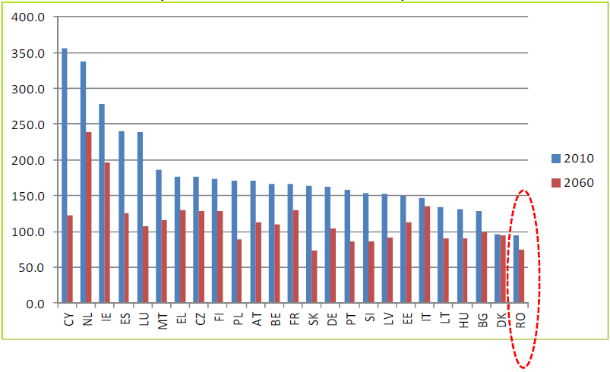
Alkalmazottak
Adófizetők és nyugdíjasok aránya
(%)
Source: Költségvetési Tanács (Románia), OTP research

Slide 32
EU-s alapok
Egy főre eső kifizetések értéke – 2007-2013-as periódus
(EUR, 2012 március)
Source: Költségvetési Tanács (Románia), OTP research

Slide 33
Infrastruktúra
Infrastruktúra osztályozása
(1 –7 skála, zárójelben világrangsor)
Source: Global Competitiveness Report 2011-2012, OTP research

Slide 34
Infrastruktúra
Total road network density
(km/100 km2)
Motorway network density
(km/100 km2)
Resident population connected to urban wastewater treatment
(% of population, 2009)
Resident population connected to public water supply
(% of population, 2009)
Source: Eurostat, OTP research

Slide 35
Lakások
Population by tenure status
(% of population, 2010)
Average number of rooms per person
(2011)
Source: Eurostat, OTP research

Slide 36
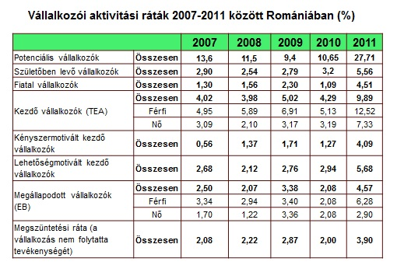
Romániai KKV-k: vállakozói aktivitási ráták 2007-2011 között (%)
A Global Entrepreneurship Monitor (GEM) legutóbbi kutatása szerint 2010-hez képest tavaly egyaránt nőtt a születőben lévő, a fiatal, a kezdő és a megállapodott vállalkozók száma.
Source : GEM Országjelentés (Entrepreneurship in Romania 2011 – country report)

Slide 37
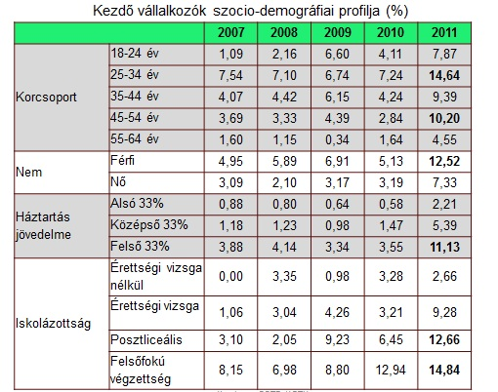
Romániai KKV-k: a kezdő vállalkozók szocio-demográfiai profilja (%)
Jelentősen megugrott a számuk, míg 2010-ben 100-ból csak 7, addig tavaly már 15 megkérdezett nyilatkozta a 24-34 éves korosztályból, hogy vállalkozásba kezdett az elmúlt időszakban. A 45-54 évesek között megnégyszereződött a kezdő cégvezetők aránya.
Továbbra is a férfiak tűnnek aktívabbnak vállalkozásindításnál, viszont egyre inkább a nagyobb jövedelemmel rendelkezők döntenek úgy, hogy saját céget vállalnak. A cégvezetők nagy része továbbra is felsőfokú végzettséggel rendelkezik.
Source : GEM Országjelentés (Entrepreneurship in Romania 2011 – country report)

Slide 38
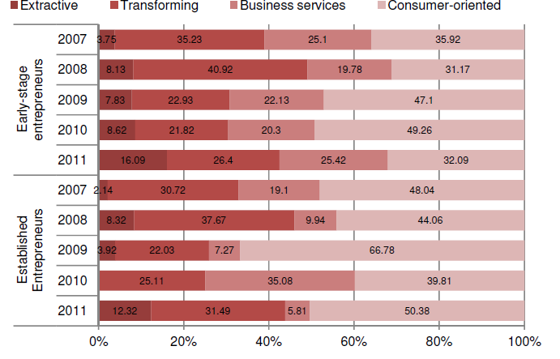
Kezdő és megállapodott vállalkozók megoszlása tevékenységi kör szerint Romániában
Source : GEM Országjelentés (Entrepreneurship in Romania 2011 – country report)

Slide 39
Kezdő vállalkozók motivációi Romániában
Motivations of early-stage entrepreneurs in Romania, 2007-2011 (%)
Opportunity motivated early-stage entrepreneurs by motives in Romania, 2007-2011 (%)
Source : GEM Országjelentés (Entrepreneurship in Romania 2011 – country report)

Slide 40
Kezdő és megállapodott vállalkozások technológiai felszereltség Romániában 2007-2011 során
Source : GEM Országjelentés (Entrepreneurship in Romania 2011 – country report)

Slide 41
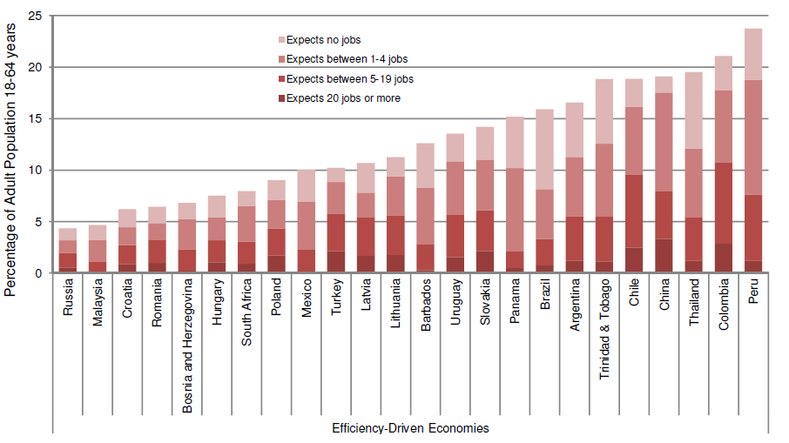
Kezdő vállalkozók növekedési elvárásai a hatékonyság-vezérelt gazdaságok esetén
Source : GEM Országjelentés (Entrepreneurship in Romania 2011 – country report)

Slide 42
KKV vállalkozások tevékenységi köre
Forrás: Eurostat, OTP research

Slide 43
KKV-k az Európai Unióban: Ország- és tevékenység specifikumok
Országok besorolása, domináns vállalkozástipusok szerint
Mikro | KKV | Nagy
Görögország | Ausztria | Finnország
Olaszország | Belgium | Franciaország
Portugália | Dánia | UK
Málta | Németország | Szlovákia
Lengyelország | Írország
 | Luxembrug
 | Hollandia
 | Spanyolorszég
 | Svédország
 | Bulgária
 | Ciprus
 | Csehország
 | Észtország
 | Magyarország
 | Lettország
 | Litvánia
 | Románia
 | Szlovénia
2010-es becslések is határozottan rámutatnak arra, hogy a KKV-k, tevékenységi körük szerint is jóval nagyobb mértékben fejtenek ki nem-pénzügyi jellegű tevékenységet.
A mikrovállalkozások súlya egyértelműen túlnyomó az Európai Únióban.
Jellemző tevékenységi körök: kereskedelem, ingatlanügyletek valamint épitőipar.

Slide 44
KKV-k az Európai Unióban: GVA és foglalkoztatottsági mutató szerint
2010-ben „PP országok” közé sorolható Románia, ahol mindkét, bruttó hozzáadott érték (GVA) és KKV-k alkalmazottainak mutatója pozitív
PP országok: Ausztria, Németország, Luxemburg, Málta, Románia, Svédország és Egyesült Királyság.
NN országok, negatív mindkét változó: Görögország, Írország, Spanyolország. Latvia és Litvánia.
PN országok: pozitív GVA növekedés, munkaerőalkalmazás szempontjából viszont negatívak a mutató, e gazdaságra jellemző a „munkanélküliséges kilábbalás”: Belgium, Bulgária, Cseh Köztársaság, Dánia, Észtország, Franciaország, Olaszország, Ciprus, Magyarország, Hollandia, Lengyelország, Portugália, Szlovénia, Szlovákia, Finnország.
A vezetők között:
Dánia, Finnország, Németország és Svédország, Magyarország a középmezőnyben.
GVA növekedés átlaga fölött:
Feldolgozóiparban: Lengyelország, Németország, Svédország és Finnország – ők a KKV szektorban vezetők a GVA mutató növekedésében.
Romániában, Lengyelországban és Svédországban, a legtöbb közép méretű vállalkozás szállítás és raktározás területén tevékenykedik.

Slide 45
Ügyviteli adatok Magyarországon és Romániában: adminisztrációs tevékenységek
Az on-line regisztráció sokat rövidített a vállalakozás-indítási időn, Románia 14 anappal a lista középmezőnyét foglalja el: http://www.immoss.ro/.
Bár a 2006-2011 időszakban az átlag 10 nap volt, minden bizonnyal pozitív a trend a 2004-5 időszakhoz viszonyítva, amikor akár 28 napba telt.

Slide 46
Romániai KKV-k: ~530 ezer működik
2011-es adatok | Vállalatok száma |  | Foglalkoztatottság |  | Hozzáadott érték
 | Románia | EU | Románia | EU | Románia | EU
Mikró | 89.6% | 92.2% | 24.9% | 29.6% | 14.4% | 21.2%
Kis | 8.5% | 6.5% | 21.1% | 20.6% | 17.8% | 18.5%
Közép | 1.6% | 1.1% | 21.2% | 17.2% | 20.5% | 18.4%
Nagy | 0.3% | 0.2% | 32.8% | 32.6% | 47.3% | 41.9%
KKV-k tevékenységének dinamikája, október 2008 - március 2012
KKV-k tervezési tevékenysége, október 2008 - március 2012

Slide 47
Romániai KKV-k: foglalkoztatottsági adatok
EU27 KKV-k korcsoport szerinti megoszlása, vállalkozástipus szerint, 2010
KKV vállalkozók tapasztalata Romániában

Slide 48
Romániai KKV-k: Jelen és jövő / tevékenységi területek
2000-2009 között bejegyzett KKV-k száma, tevékenység szerint
KKV vállalkozók megítélése szerinti lehetőségek

Slide 49
Köszönöm!

